Slide 1
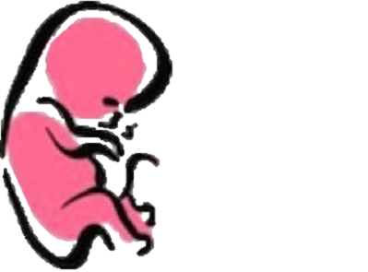
PLACENTA
﴿ إِنَّا خَلَقْنَا الإنسان مِنْ نُطْفَةٍ أَمْشَاجٍ نَبْتَلِيهِ فَجَعَلْنَاهُ سَمِيعًا بَصِيرًا ﴾
Embryology
436
Important
Dr. notes Explanation
M E D I C I N E
KING SAUD UNIVERSITY
- We recommend you to study Embryology of fertilization and implantation

Slide 2
Placenta
ضروري جدا جدا تدرسوا قبلها محاضرة ال fertilization and implantation
Placenta
What is it?
It is a Fetomaternal structure
(meaning it is formed by both mother and fetus)
When it is formed?*
Formed by the beginning of the 4th month.
Function?
It is the primary site for exchange of gases and nutrients between the mother and the fetus.
*(When the placenta starts to form, Corpus Luteum starts to degenerate “4th month”) (At the first three months, corpus luteum was supplying the fetus)
الي كان يساعد في تغذية الجنين هي الكوربس ليوتينم
تختفي في الشهر الرابع وتبدا تكوين البلاسينتا وتاخذ مكانها

Slide 3
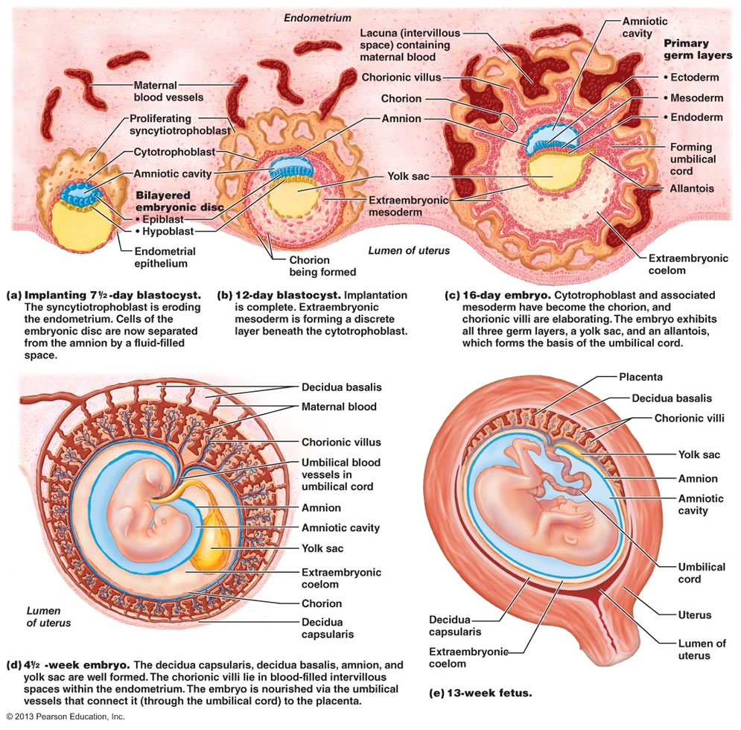
Placenta
- Formation of Placenta : (Next slide contains the explanation)
Very useful video
.
- Decidua (Gravid Endometrium) : It is the functional layer of the endometrium during pregnancy which is shed after parturition.
2. Maternal part: | 1. Fetal Part:
- Decidua Basalis (part of the decidua deep to the conceptus) | - Villous Chorion. - It is the bushy area at the embryonic pole. - Its villi are more in number, enlarged and branch profusely.
M
F

Slide 4
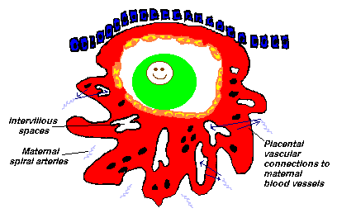
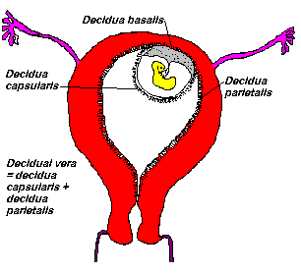
Explanation of Formation of Placenta
-( قبل ما نبدا شرح شوفوا الصور والفيديو في السلايد اللي قبل)
How is it formed?
1-Fetus:
هنا احنا بنتكلم عن تكوين البلاسينتا
-في مرحلة الامبلانتيشن كانت البلاستوسيست (جهة الامبريونك بول) هي الجهة الي يصير فيها امبلانتيشن مع رحم الام.
طيب الجزء الي رح يشارك في عملية الامبلانتيشن من هذي البلاستوسيست ( الجنين) نسميها villous chorion بس هي عبارة عن ايش وكيف تكونت ؟
طبعا احنا نعرف ال syncytiotrophoblasts تكون شكل أصابع تخترق جدار الرحم تفرز انزايمز عشان تكسر السلز وفي نفس الوقت تتغذى على هذي السلز
بعدين تجي ال cytotrophoblastsتكبر وتمتد في نفس جهة ال syncytiotrophoblasts
Syncytiotrophoblasts - + cytotrophoblasts-< Primary villous
Syncytiotrophoblasts - + cytotrophoblasts+ C.T -< Secondary villous
Syncytiotrophoblasts - + cytotrophoblasts+ C.T + blood vessles -< Tertiary villous
- كل ماسبق يعتبر مراحل متتالية واخر مرحلة هي الي تهمنا عشان في فسلز عشان نحافظ ع نمو وتغذية الجنين
Villi is found at two sides; one side at the implantation site (Embryonic pole) (it is bushy area) (Villous chorion)
The other villi in the opposite side of implantation is called aembryonic pole, this villi is less in number, less bushy, very few (Smooth chorion)
Villous chorion creates the fetal placenta but the smooth villous is NOT involved in the formation of placenta.
2- Mother:
الجزء الي رح يشارك في عملية الامبلانتيشن من رحم الام :
هي ال decidua هي (رحم+ امبلانتيشن) وهي طبقة الاندوميتريام (functional layer)
طيب هذي ال Decidua عبارة عن 3layers :
1- Decidua Basalis: Found at the site of implantation.
2- Decidua capsularis: On the opposite side of Decidua basalis.
3- Decidua parietalis: Part which is in between decidua basalis and capsularis.
اول طبقة هي الي تهمنا وباقي الطبقتين مع نمو الجنين يختفوا ومايهمونا.
- Which one will form the placenta?
Decidua basalis.
- It is called decidua because it leaves the mother’s body after delivery.

Slide 5
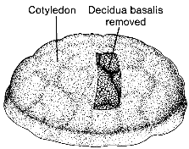
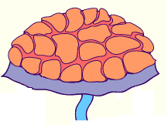
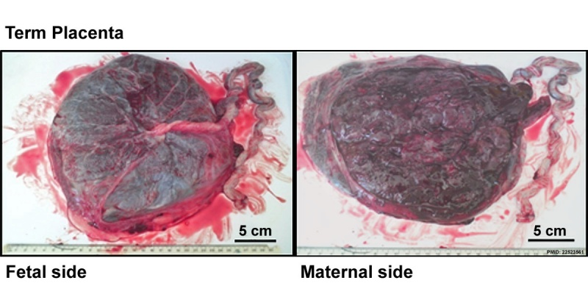
Full term placenta
Fetal part
Discoid in shape.
Weighs (500 – 600)g.
Has two surfaces:
1- Fetal 2- Maternal
(Disc shape).
(That’s why after delivery mothers lose half kilogram of their weight).
Maternal | Fetal
- Is rough, formed of (15–20) irregular convex areas (Cotyledons) - The cotyledons are separated by grooves (placental septa). - Each cotyledon is covered by a thin layer of decidua basalis. | - Smooth because it is covered with the amnion. - The umbilical cord is attached to its center. - The chorionic vessels are radiating from the umbilical cord.
يكون باتجاه الجنين
يكون باتجاه الرحم
شرح السلايد: (هنا خلاص اكتمل عندي تكون البلاسينتا)
(قبل ما نبدا وانتو تقروا الشرح شوفوا الصور )
زي مانعرف البلاسينتا عبارة جهتين جهة يدخل في تكوينها الجنين والثانية الام يلا خلونا نعرف خصائص كل وحدة فيهم :
- الفيتال:
لما نمسك البلاسينتا عشان نعرف جهة الفيتال:
1- تكون ناعمة (يغطيها الامينيون)
2- من وسطها طالع امبلايكل كورد ويتفرع ويعطينا الى كوريونك فيسلز تكون متفرعة تشبه الشمس
-الماتيرنال:
لما نمسك البلاسنتا عشان نعرف جهة الماتيرنال :
1- تكون خشنة ( مقسمة الى 15-20 قطعة نسميها cotylendons)
2- هذي القطع يغطيها الديزيدوا بزالس
3- بين كل قطعة وقطعة عندي grove اسمه (placental (septa
Maternal part

Slide 6
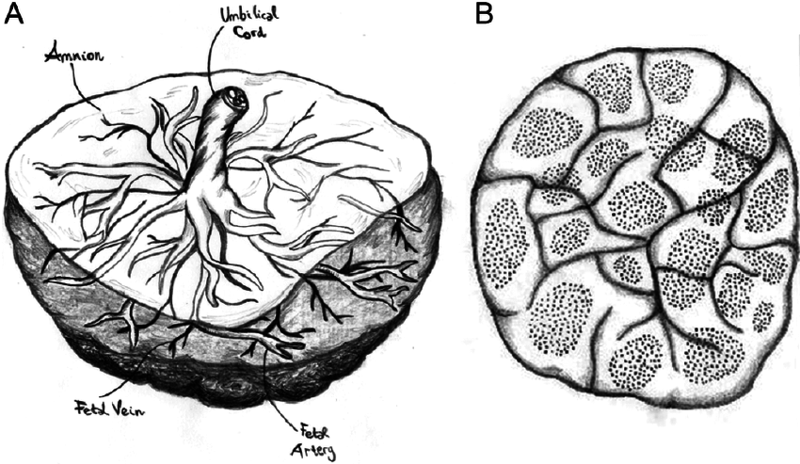
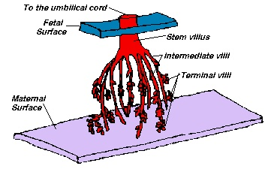
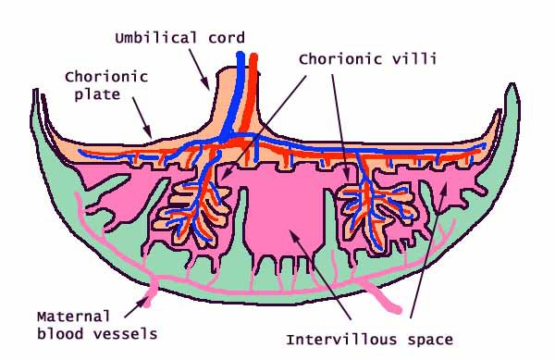
Structure of a Cotyledon
- Structure of a Cotyledon:
-Intervillous space :
- It consists of two or more stem villi with their many branch villi.
- Large blood filled spaces which are freely communicating.
- They receive spiral arteries from the lacunae in the syncytiotrophoblast.
- The spaces are drained through endometrial veins.
- Both arteries and veins pass through pores in the cytotrophoblastic shell.
What is intervillous space?
- It receives (80-100) maternal spiral arteries that enter the intervillous spaces at regular intervals.
Spiral artery
شرح السلايد: (امشوا مع الصور بالترتيب عشان تتخيلوا)
احنا قولنا جهة الام تحت نلاقي Cotyledon يطلع منه تفرعات )Branch Villiكأنها تشبه الجذور) تروح تتجمع في Stem Villi، داخل هذي الvilli عندي كثير )spiral arteries جاية من (endometrium تمتد لفوق وتدخل جهة الفيتس في (intervillous space) وظيفة هذي الارتري تضخ دم في ال space وتعطي التغذية والاكسجين لل chorionic villi (الجنين) البقايا و CO2 تروح مع endometrial veins

Slide 7
Fetal and Maternal Placental Circulation
Very very useful video♥
(Next slide contains the explanation)
1- Fetal placental circulation
Two Umbilical Arteries:
Carry poorly oxygenated blood from the fetus to the placenta
within the branched chorionic villi, they form:
Arterio-capillary venous network:
-It brings the fetal blood extremely close to the maternal blood.
-The well oxygenated fetal blood in the capillaries passes into veins accompanying the chorionic arteries.
-At the umbilical cord, they form the One Umbilical Vein.
2- Maternal placental circulation
.
.
- 80–100 spiral endometrial arteries discharge into the intervillous spaces.
- The blood is propelled in jet like fountains by the maternal blood pressure.
- The pressure of this entering blood is higher than that in the intervillous
space.
- It forms a roof of the space.
- As the pressure dissipates, the blood flows slowly
around the branch villi.
Exchange of metabolites and gases with the fetal blood
As the pressure decreases, the blood flows back from the chorionic plate and enter the endometrial veins to the maternal circulation.

Slide 8
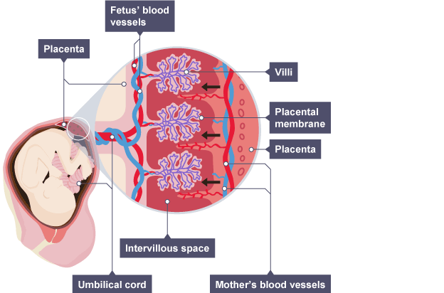
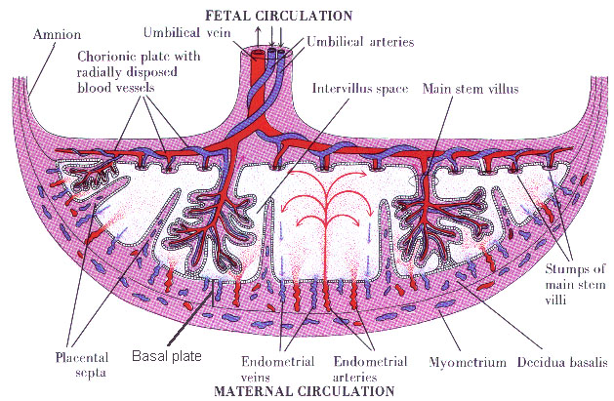
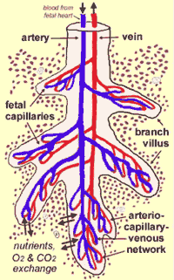
Explanation
(مهم جدا جدا الفيديو في السلايد السابقة + هنا لاتنسوا تشوفوا الصور)
Spiral artery
1- Fetal placental circulation
The structure of villous:
1- Outer layer >> Synctiotrophoblast. 2-Inner layer >> Cytotrophoblast. 3-C.T 4-Capillaries.
Intervillous spaces receive arterial blood from endometrium through spiral arteries and the venous blood returns back to the endometrium through endometrial veins.
-يعني دم الام منفصل عن دم الطفل
-دم الطفل -< في ال villous
-دم الام -< طالع من السبايرال ارتريز ويتجمع ف الانترافيلاس سباس (كانهأ حوض)
So how the nutrient and oxygen exchange will take place between mother and fetus?
Fetus has two arteries (Umbilical arteries and they carry the deoxygenated blood) passing through the umbilical cord from fetus to placenta. Once they enter the villous, those arteries terminal ends become capallieres (Areterio-capillary venous network): The exchange happens at the capillary side.
The oxygenated blood will be carried by umbilical vein that will go back to the fetus through the umbilical cord.
Oxygenated blood comes from the spiral arteries through pores found on the surface of syncytiotrophoblast to be carried by the vein.
2- maternal placental circulation
The discharge of blood depends on the blood pressure (High will be discharged) .
- عندي السبايرال ارتري تضخ الدم في intravillus space زي النافورة تضخ شوية وتوقف وهذا اعتمادا على ضغط دم الام طيب خلال عملية الضخ مايصير في عملية تبادل مواد بين الام والجنين .
- متى يصير؟ لما ضغط الام يقل فالسبايرال ارتري خلاص ضخت دم من قبل وعبت ال intavillus space بحد معين ودام قل الضغط خلاص توقف ضخ ويبدا عملية ال exchange بين دم الام والجنين تحديدا في (Areterio-capillary venous network)
Clinical corner:
If the mother is hypotensive before she gets pregnant, what will happen to this circulation after pregnancy?
Blood will not be ejected to the fetus so her baby will become hypoxic and malnutrition.
Too much pressure or too low, all will interfere with this circulation.

Slide 9
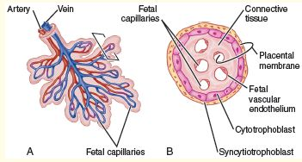
2-Cytotrophoblast
1-Syncytiotrophoblast
3- Connective tissue of the villus
4- Endothelium of fetal capillaries.
Placental Membrane
Important slide
- It is a composite thin membrane of extra fetal tissues which separates the fetal and maternal bloods.
Up to (20) weeks, it is composed of (4) layers:
(Outer layer) (Porous)
Multinucleated and no cell wall
(Second layer)
Well defined cells and nucleated
(Third layer)
(Fourth layer)
At full term (after 20 weeks) It becomes thinner and composed of (3) layers only
- At some sites, the syncytiotrophoblast comes in direct contact with the endothelium of the capillaries and forms Vasculosyncytial placental membrane. (C.T was gone) (Very rapid transmission rate)
شرح السلايد:
اول20 أسبوع من الحمل البلاسينتا ممبرين وهي تفصل دم الام عن الجنين تتكون من 4 طبقات
(بعد ال 20 أسبوع الجنين يكبر اكثر وتزيد حاجته للغذاء بشكل اكبر ف تقل هالطبقات وتصير 3 طبقات) (يختفي(cytotrophoblast عشان يوصل الغذاء او يتخلص الجنين من المواد الضارة بشكل اسرع
بعض الأماكن من هذا الممبرين تحتاج دم وغذاء يوصل بشكل سريع جدا ف نلاقي هالاماكن (تختفيC.T)
-يصير عندي بس طبقتين: Vasculosyncytial))
1-Syncytiotrophoblast
2-Endotheilum Of Fetal Capillaries

Slide 10
Mechanism of Transportation
Only in male’s slide
3. Facilitated transport
4. Pinocytosis
The material engulfed is a small sample of extracellular fluid.
Through electrical discharge.
2. Active transport
Requires energy.
1. Simple (passive) diffusion
Depends on difference in pressure.
Mechanism of Transportation
- The transport through the placental membrane is by one of the following mechanisms:
-متاكدين انكم تعرفوا هالسلايد ويهمنا simple diffusion وحتعرفوا اكثر ليش في السلايد الجاية

Slide 11
Functions of the Placenta
- (شكل السلايد يخوف صح ؟ماعليكم مافي شي صعب مع تيمنا♥ كلها معلومات نعرفها وجدا سهلة ومنطقية)
1.Metabolic | Synthesis of: Glycogen, Cholesterol and Fatty Acids. They supply the fetus with nutrients and energy.
2.Transportation of | Gases | Exchange of O2, CO2 and CO is through simple diffusion.(fetus will take O2 and sends back wastes). The fetus extracts (20 –30) ml of O2/minute from the maternal blood.(Lower than this volume will cause hypoxia).
 | Nutrients and Electrolytes | Water, Amino acids, Carbohydrates, Vitamins and Free Fatty Acids are rapidly transferred to the fetus.
 | Maternal Antibodies | Maternal immunoglobulin G gives the fetus passive immunity to some infectious diseases (measles, small box) and Not to others (chicken box).
 | Drugs and Drug metabolites | They cross the placenta by simple diffusion. They can affect the fetus directly or indirectly by interfering with placental metabolism.
 | Hormones | Protein hormones do Not reach the embryo in sufficient amounts. Some of these hormones such as Thyroxine and Testosterone which may cause masculinization of a female fetus “particularly external genetilia” can cross the placental membrane.
 | Waste products | Urea and uric acid pass through the placental membrane by simple diffusion.
يعني المشيمة بحد ذاتها تصنع المواد المغذية للجنين
(Simple diffusion depends on pressure difference).
- عند الام نلاقي ضغط الاكسجين عالي ف ينتقل الى الجنين
-عند الحنين نلاقي ضغط co2 عالي ف ينتقل الى الام
الام تعطي الجنين مناعة تكون وقاية للجنين من اكثر من مرض مثل ال((small box and measles)
لكن ماتقدر تحميه من ال chicken box .ف لما يولد الطفل مانعطيه على طول تطعيمات لانه عنده مناعة من الام
- باختصار الجنين طماع يأخذ غذاءه وكل شي مفيد من الام ويعطي الام المسكينة البقايا والفضلات ☹

Slide 12
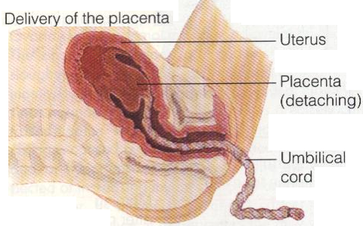
Endocrine Synthesis | Progesterone | Maintains pregnancy if the corpus luteum is not functioning well.
 | Estrogen (important in feminization of female fetus) | Stimulates uterine growth and development of the mammary glands.
 | HCS or HPL (Human chorionic somatomamotropin or Human Placental Lactogen) | A growth hormone that gives the fetus the priority on maternal blood glucose. It promotes breast development for milk production.
 | HCG | Maintains the corpus luteum and used as indicator of pregnancy. زي ماقولنا اول 3 شهور حمل يكون عندي كوربس لوتنم تفرز هذا الهرمون بكمية كبيرة بعد الشهر الرابع لما تتكون البلاسينتا وتصير تفرزه لكن بكميات اقل
- Fetal drug addiction can be due to some drugs as Heroin. (If ceased suddenly, withdrawal symptoms with newborn) - All sedatives and analgesics can affect the fetus to some degree. - Drugs used for management of labor can cause respiratory distress to the newborn.
(إذا كان البروجسترون غير كافي في الأشهر الأربع الأولى سيحدث إجهاض للحمل ف لازم نعطي الام بروجيسترون).
يعني المشيمة بحد ذاتها تصنع هذه الهرمونات "بعض هذه الهرمونات فقط تصنعها المشيمة"
- Fate of Placenta
The strong uterine contractions that continue after birth compress uterine blood vessels to limit bleeding and cause the placenta to detach from the uterine wall (within 15 minutes after birth of the infant).
لما ينولد الجنين نربط الامبلايكال كورد ونقصه ف ينفصل الجنين عن البلاسينتا تصير لسا متصلة بالرحم بعد 15د بعد الولادة يصير strong contortions of uterus عشان تطلع البلاسينتا (تتذكروا الديزيدوا الي هي كانت الجهة من الرحم الي تشارك فيها الام عشان تكون البلاسينتا ويصير فيها الامبلانتيشن هي كمان حتطلع مع باقي أجزاء البلاسينتا)
(If parts of placenta didn’t dethatch then it will cause hemorrhage and mother may die)

Slide 13
Congenital Anomalies of placenta
1. Placenta Accreta
2. Placenta Percreta
3. Placenta Previa
(less common)
(less common)
(most common)
Chorionic villi penetrate the myometrium to the perimetrium.
The most common presenting sign of these two anomalies is trimester bleeding.
The blastocyst is implanted close to or overlying the internal uterine os.
It is associated with late pregnancy bleeding.
Delivery is through Cesarean section.
(If placenta left mother body first then fetus will get suffocated)
Abnormal absence of chorionic villi with partial or complete absence of the decidua basalis. (abortion after 4th month)
- Percreta -> Regional anomaly
البلاسينتا في النورمال تخترق جدار الرحم (الاندوميتريم)
لكن أحيانا تتحمس بزيادة تخترق المايوميتريم او البريمتريم وهذا المكان مافيه فسلز ولا غذاء للبلاسينتا والجنين
تجي الحامل تشتكي من نزيف وغالبا ف هالحالة يصير اجهاض ومايكمل الحمل
-Previa ->Regional anomaly
البلاستوسيست تسوي امبلاتيشن جنب الانتيرنال اوس وطبعا هذا ابنورمال سايت
احنا نعرف ان البلاسينتا تساعد في تغذية الجنين وكمان نعرف ان النورمال اثناء الولادة الجنين يطلع اول شي ثم البلاسينتا لكن هنا يصير العكس بالتالي الجنين يختنق وممكن يموت والحل الوحيد هو Cesarean section
Accreta-> Development problems -> Placenta is not formed because of either fetal part is not properly developed or maternal part.
وطبعا يصير اجهاض ومايكمل الحمل

Slide 14
Summary
Placenta | Villous Chorion (Fetal part) | Formed by the beginning of the 4th month.
 | Decidua Basalis (Maternal part)
Placental membrane | Syncytiotrophoblast. | Up to 20 weeks.
 | Cytotrophoblast.
 | Connective tissue of the villus.
 | Endothelium of fetal capillaries.
 | Syncytiotrohoblast. | At full term
 | Connective tissue.
 | Endothelium of the capillaries.
Fate of placenta | Detachment 15 minutes after birth

Slide 15
Summary
Hormones required in pregnancy
Progesterone | Maintains pregnancy.
Estrogen | Stimulates uterine growth and development of the mammary glands.
hCS or HPL | A growth hormone that gives the fetus the priority on maternal blood glucose, and It promotes breast development for milk production.
hCG | Indicator of pregnancy.
Congenital anomalies
Description |  | Presentation
Placenta Accreta | Abnormal absence of chorionic villi with partial or complete absence of the decidua basalis.
Placenta Percreta | Chorionic villi penetrate the myometrium to the perimetrium. | Trimester bleeding.
Placenta Previa | The blastocyst is implanted close to or overlying the internal uterine os. | Late pregnancy bleeding.

Slide 16
Summary

Slide 17
MCQ’s
1) Which of the following is the primary site for exchange of gases and nutrients between the mother and the fetus?
Uterine artery B. Ampulla of Fallopian tube. C. Placenta D. Vaginal artery.
2) Villous chorion is the Fetal part of placenta?
True B. False
3) Where is the site of attachment of the umbilical cord?
Posterior wall of body of uterus. B. Center of Maternal part of placenta C. Center of Fetal surface of placenta.
4) Cotyledons are 15 –20 irregular convex areas forming the Fetal surface of the placenta?
True B. False
5) What is the function of the 2 umbilical arteries?
A. Carry poorly oxygenated blood from the fetus to the placenta. B. Carry oxygenated blood from the fetus to the placenta.
C. Carry poorly oxygenated blood from the placenta to the fetus. D. Carry oxygenated blood from the Placenta to the fetus.
6) Transportation of gases is through:
A. Active transport. B. Simple diffusion. C. Second transporters. D. ATP sensitive pumps.
7) In early life, the baby requires which of the following vaccines:
Measles B. Small pox. C. Chicken pox. D. All of the above.
8) Which of the following is associated with late pregnancy bleeding?
Placenta Accreta B. Placenta Percreta C. Placenta Previa D. Normal pregnancy.
9) A growth hormone that gives the fetus the priority on maternal blood glucose:
A. hCG B. hCS. C. Hpl D. Both B and C.
1) C
2) A
3) C
4) B
5) A
6) B
7) C
8) C
9) D

Slide 18
References
ANY SUGGESTIONS OR ISSUES
Dr.slides (male and female).
Embryology team 435 and 434.
USEFUL VIDEOS
@Embryology436
Embryology
436
Embryology436@gmail.com
Editing file
Your Suggestion here

Slide 19
TEAM MEMBERS
TEAM LEADERS :
G I R L S :
Thikrayat Omar
Aseel Badukhon
Nouf Aloqili
Aseel Alsulimani
Yazeed Almutairi
Nehal Beyari
Desgined by:
MUHANNED ALZAHRANI

